Slide 1
Castillo de Calatrava La Nueva
Fotografía recopilada de la red
Creación y Diseño:
V I C E N T E G A R C Í A
Automático

Slide 2
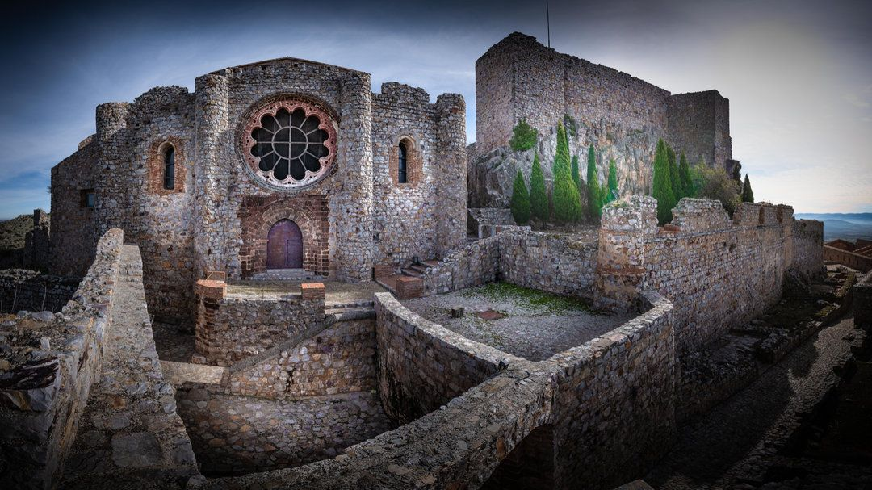
Sacro-convento y castillo de Calatrava La Nueva
En la pequeña localidad de Aldea del Rey se encuentra el Sacro Convento y Castillo de Calatrava la Nueva, un complejo monumento en el que podremos encontrar edificios de distintas épocas, desde edificaciones anteriores a la construcción del propio castillo (anteriores al siglo XIII), hasta otras construidas a lo largo del siglo XVIII.
Un amplio número de edificaciones se conservan para la suerte de los visitantes que podrán imaginarse como los calatravos podrían vivir en aquella época en este lugar. El mas destacado es la Iglesia del siglo XIII. La Orden de Calatrava se traslada a este monumento y lo utiliza como sede principal desde 1217 hasta 1804, cuando deciden abandonarlo de forma definitiva.

Slide 3
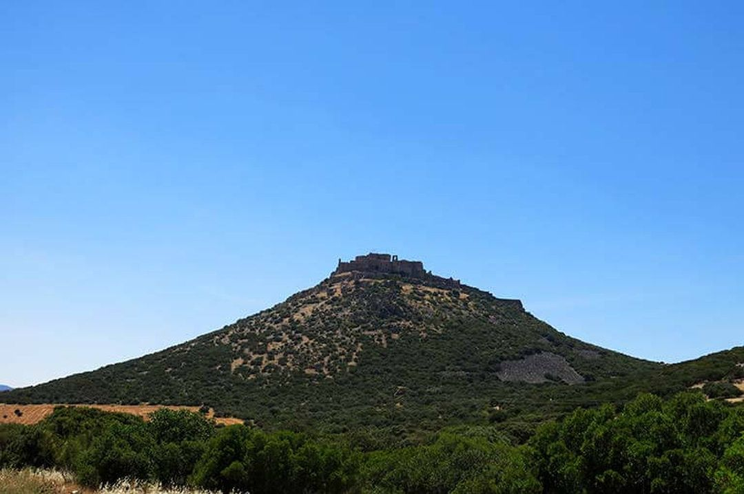
El Castillo de Calatrava tiene una posición estratégica (militarmente hablando), ya que domina el Puerto de Calatrava junto a su fiel compañero el Castillo de Salvatierra, esto les permite controlar la ruta natural más importante que tenemos para cruzar Sierra Morena que a su vez une la meseta con el valle del Guadalquivir.

Slide 4
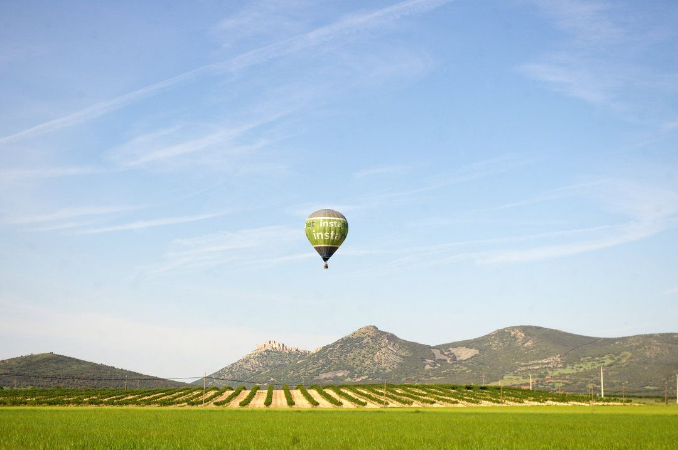
La Orden de Calatrava fue la primera Orden militar de la Península. Nace en el Castillo de Calatrava la Vieja trasladándose en 1217 a su nueva sede el «Castillo de Calatrava la Nueva».

Slide 5
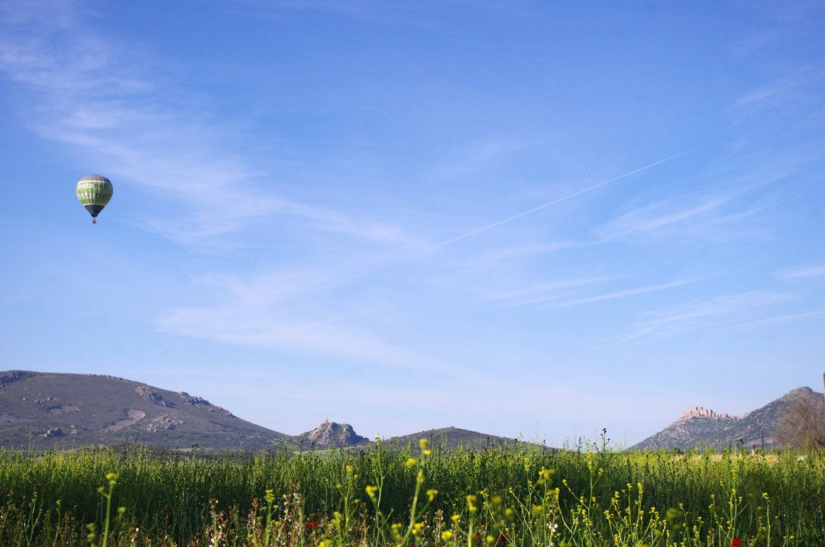
Calatrava La Nueva, en Aldea del Rey, Ciudad Real, rezuma testosterona medieval. Digna de haber inspirado a la inquietante abadía benedictina de 'El nombre de la rosa', esta ciudad-fortaleza suele ocupar los 'top ten' de los castillos más bellos de España.

Slide 6
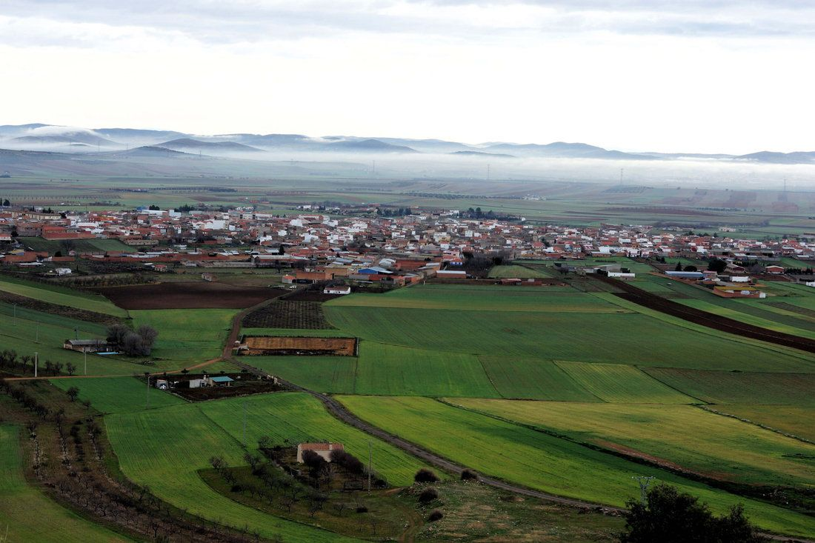
Aldea del Rey
Aldea del Rey fue poblada por el tiempo en que el Convento de Calatrava se trasladó a su nueva residencia, pues en la Concordia del año 1.245 el Arzobispo reclamaba a la Orden su terzuelo de esa villa, siéndole concedido.

Slide 7
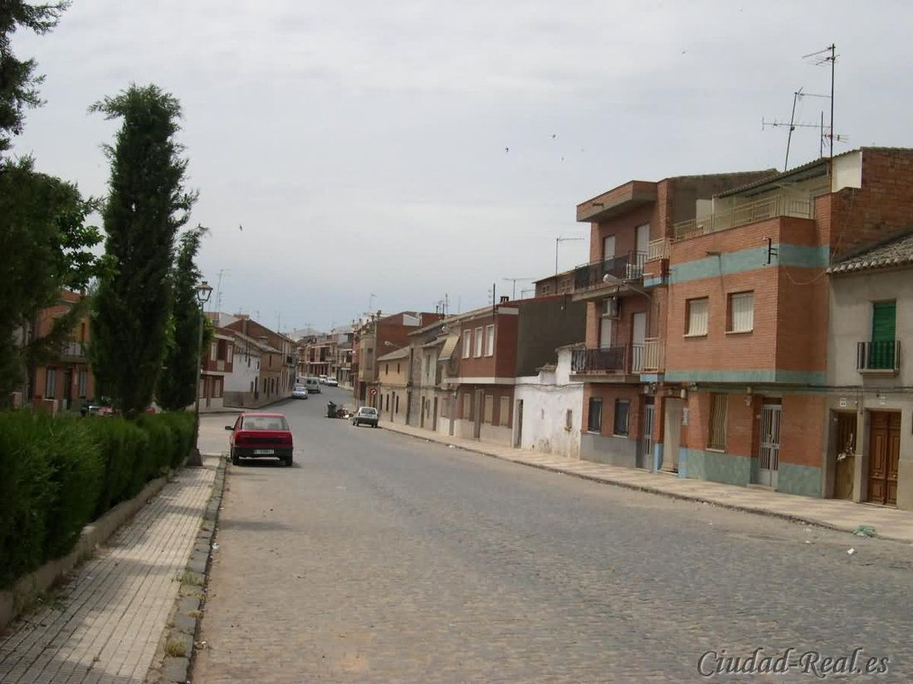
Aldea del Rey fue separada de la Mesa Maestral por orden de Felipe II y elevada a la dignidad de Clavería, mandando construir un Palacio, que está frente a la Iglesia Parroquial, en donde tenia su Administración y silla el Clavero de la Orden.

Slide 8
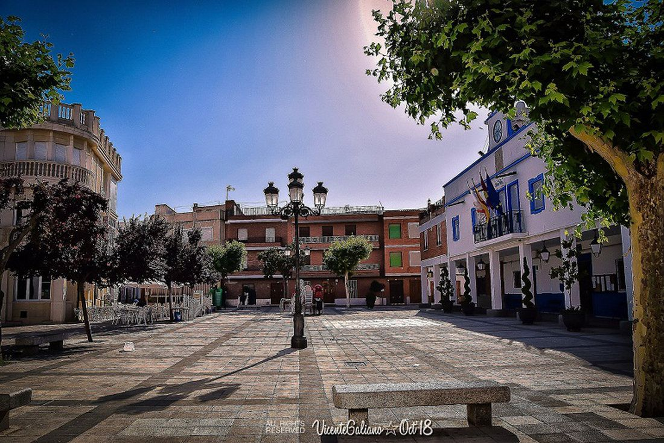
El Sacro-Convento Castillo de Calatrava es un Monumento Histórico-Artístico del siglo XIII. Declarado monumento desde 1931 y se levanta en el cerro del Alacranejo. Frente a él existe otro cerro gemelo con las ruinas del castillo de Salvatierra, en tierras de Calzada de Calatrava.

Slide 9
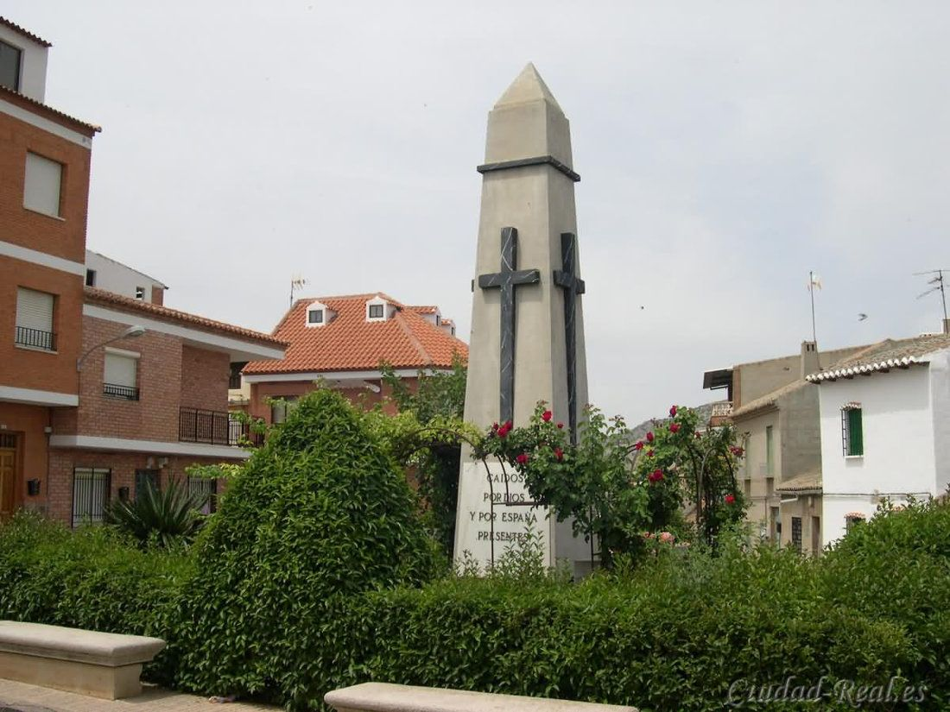
El Convento para el goce de sus dehesas se consideraba vecino pero no para sus cargas, por ser inmune y de la exclusiva jurisdicción del Priorato. Este privilegio era irritante en demasía por los abusos a los que daba lugar.

Slide 10
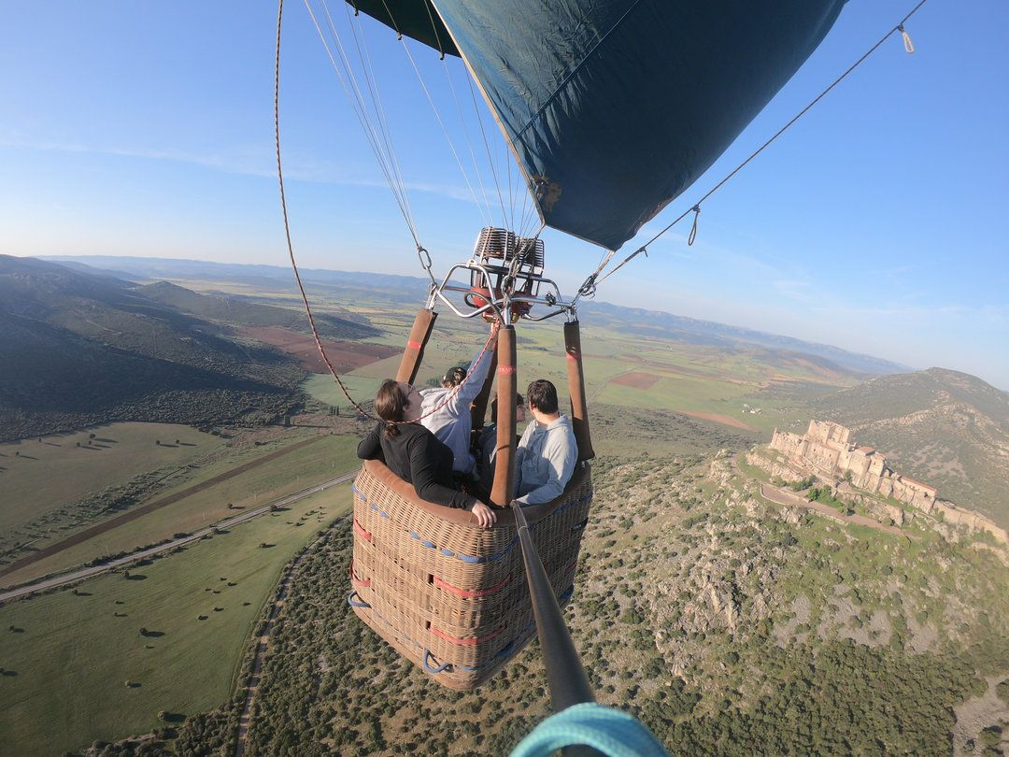
Con anterioridad a la ocupación por la Orden, se construyó primero un castillo, en la parte más elevada. En ese lugar había habido una atalaya y se supone que el anterior Castillo de Dueñas.

Slide 11
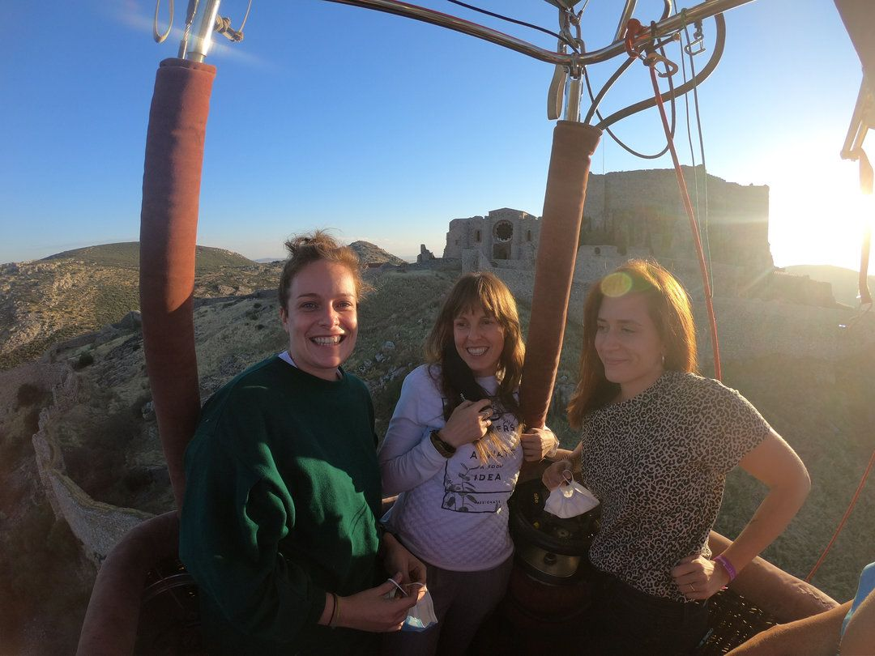
Alrededor del Castillo, la Orden de Calatrava edificó el Monasterio Cisterciense. Además, se realizaron construcciones para el sostén del castillo y del convento. De esta forma, con las ampliaciones se fueron construyendo nuevas murallas exteriores que se conservan prácticamente intactas. En total cuatro murallas.

Slide 12
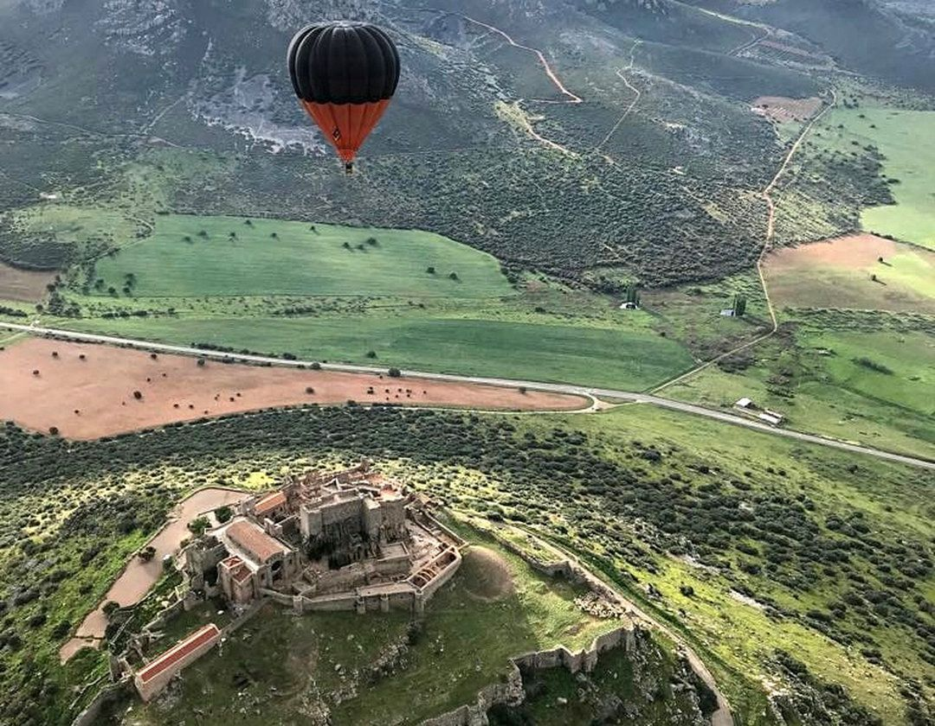
El terremoto de Lisboa de 1775 lo afectó considerablemente, por lo que solicitaron de Carlos IV permiso para trasladar a Almagro las dependencias de la Orden, donde en 1802 se instalaron en los Palacios Maestrales (actualmente Museo Nacional de Teatro).

Slide 13
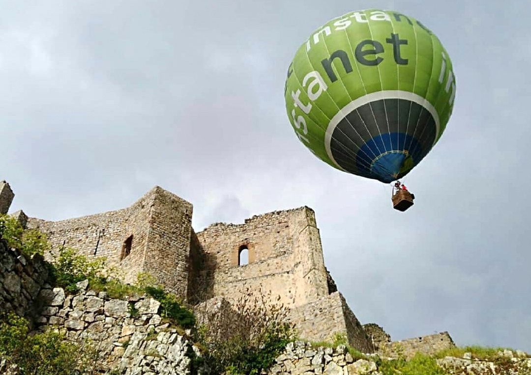
Tras el abandono, en 1854 fue declarado Monumento Histórico Nacional. En 1931 fue incorporado al registro de Bienes de Interés Cultural, realizándose las primeras restauraciones.

Slide 14
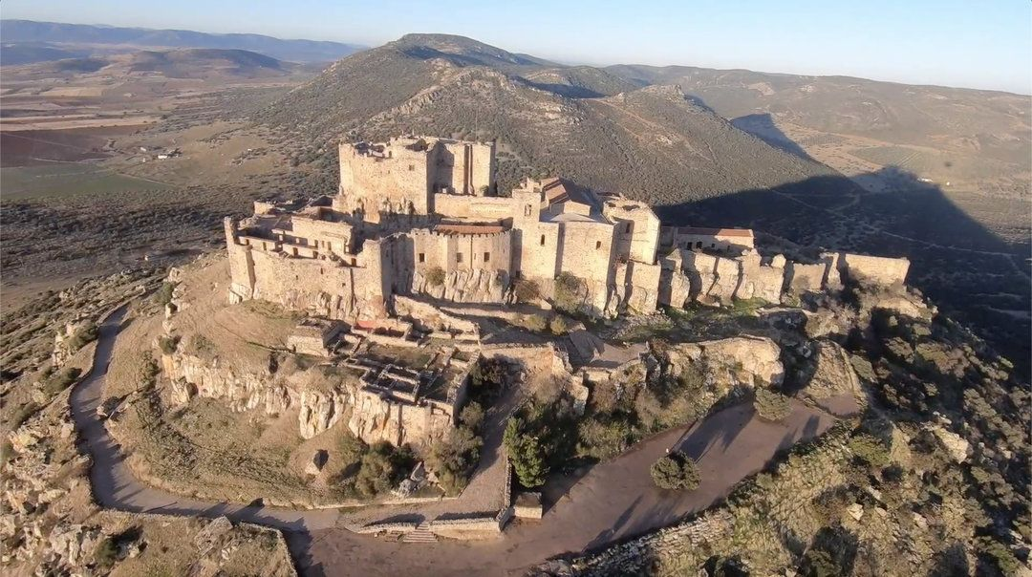
El coloso Manchego tiene construidos más de 46.000 m², donde se pueden diferenciar diferentes zonas para la residencia de diferentes personas y separar las diferentes actividades.

Slide 15
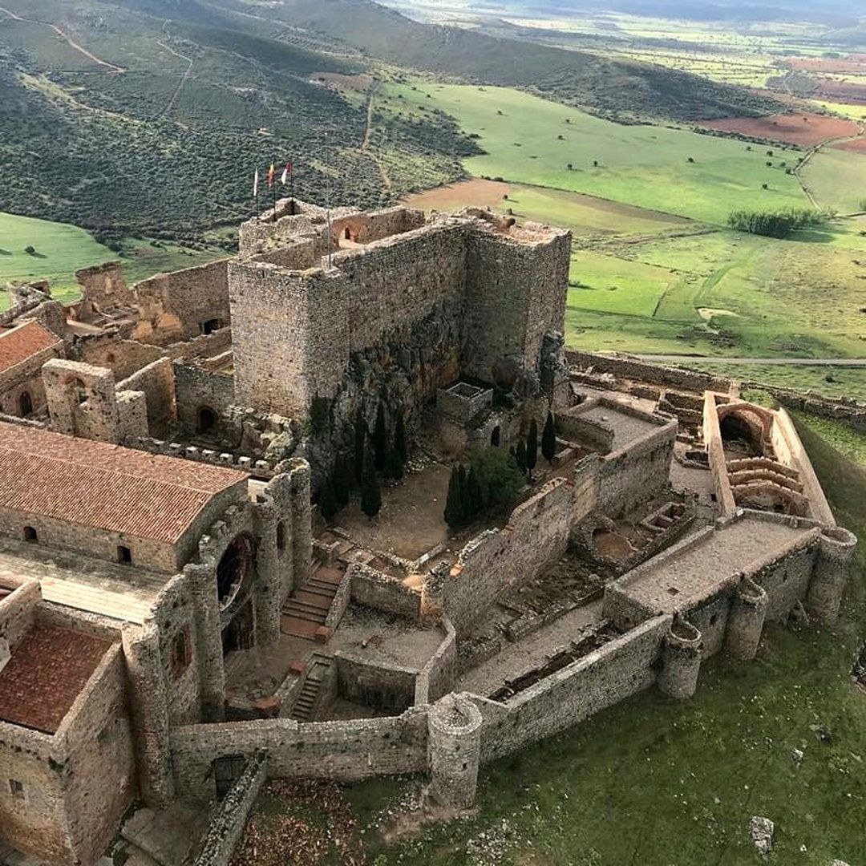
Camino de subida al Castillo:
Se conserva el camino que construyeron para la visita que realizo Felipe II en 1560. Un camino empedrado y que no es de la primera construcción ya que hay otros caminos de acceso al castillo que hoy se pierden con el entorno de la montaña.

Slide 16
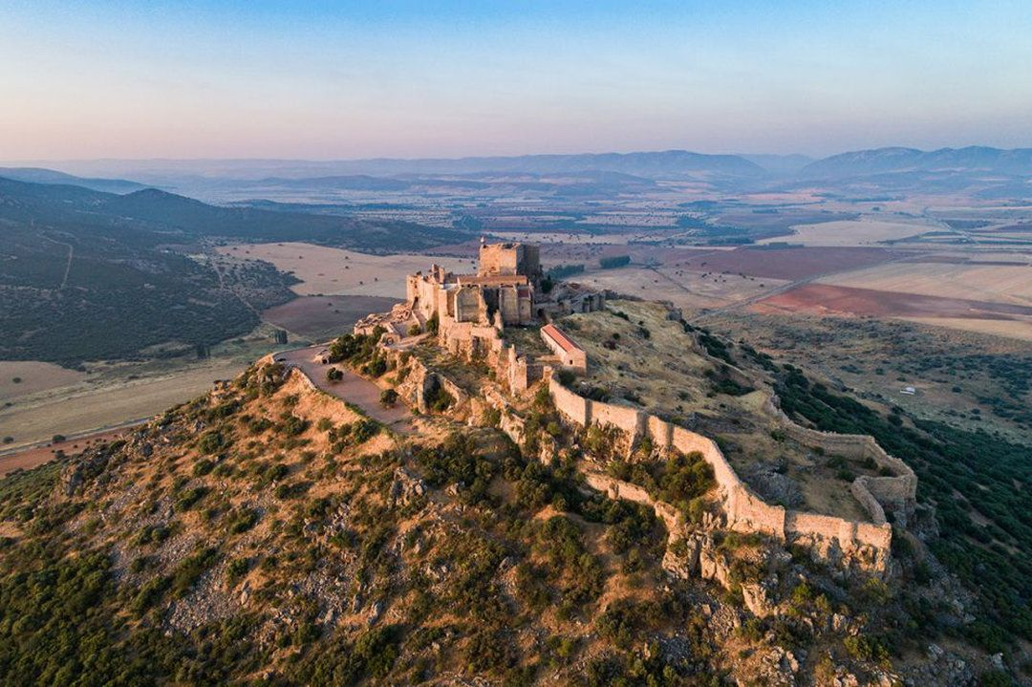
Murallas de Calatrava la Nueva: Son tres murallas las que rodean el Castillo, aunque la segunda es la más completa, ya que esta rodea y protege completamente el castillo.

Slide 17
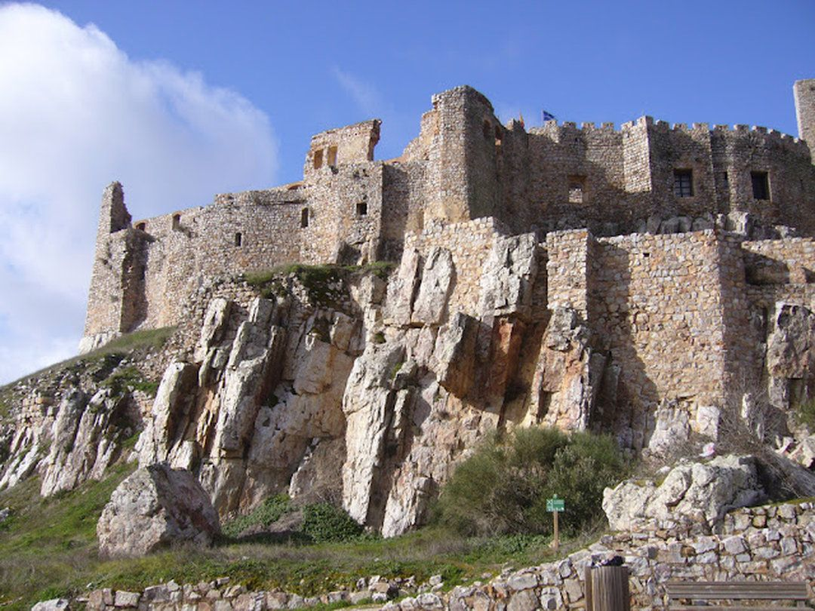
Las murallas están construidas sobre la propia roca madre de la montaña y con la propia roca de la montaña además construyeron las murallas con roca cuarcita y argamasa de cal y arena.

Slide 18
El camino empedrado hoy existente se hizo para la visita de Felipe II a la fortaleza en 1560 y nos lleva hasta la base del castillo. Su situación controla uno de los pasos naturales hacia Sierra Morena.

Slide 19
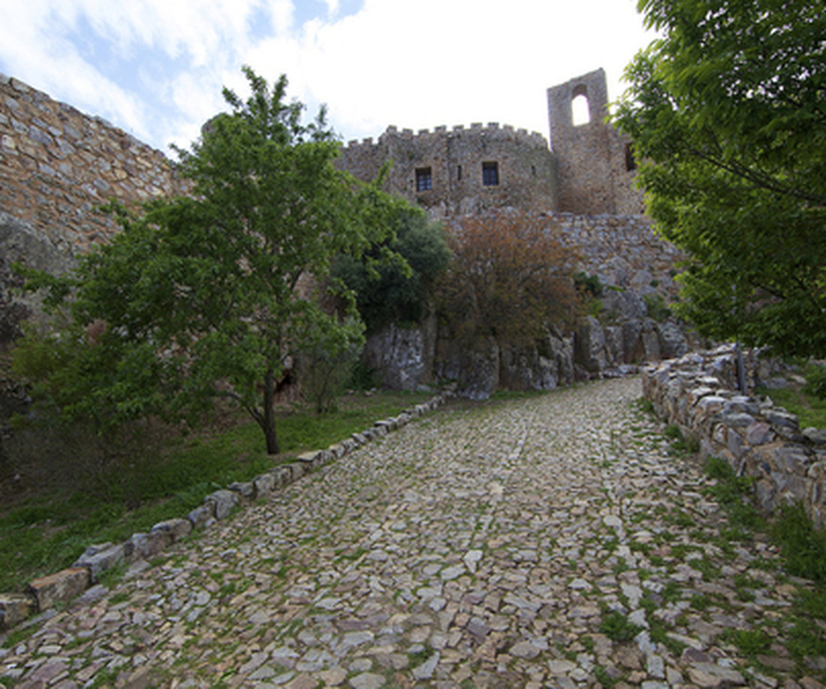
Camino de subida al Castillo: Se conserva el camino que construyeron para la visita que realizo Felipe II en 1560. Un camino empedrado y que no es de la primera construcción ya que hay otros caminos de acceso al castillo que hoy se pierden con el entorno de la montaña.

Slide 20
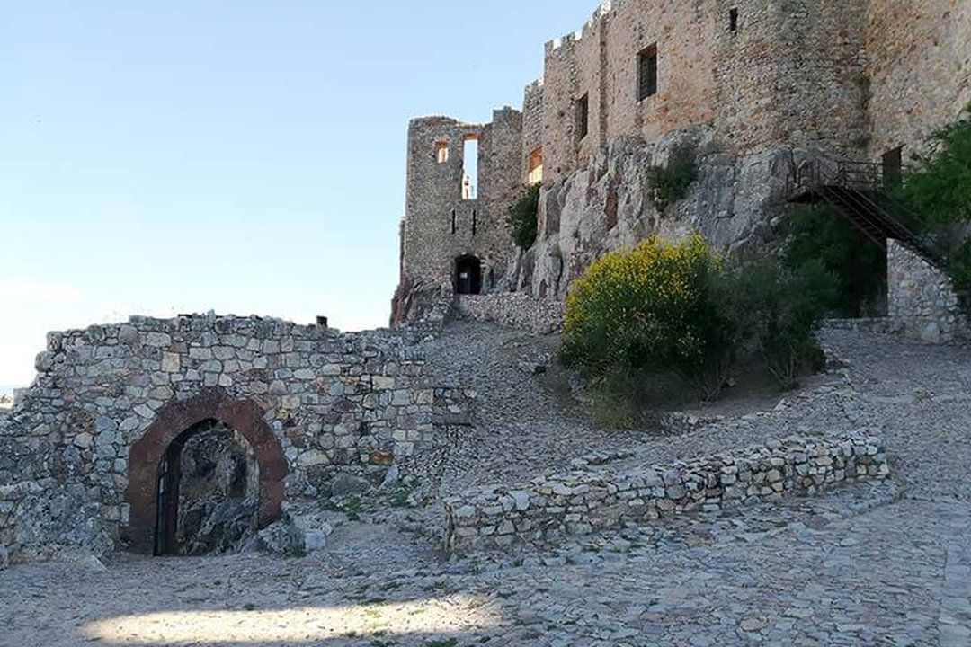
No se conoce con exactitud el año inicial de su construcción, si bien hay referencias de su uso por Nuño de Lara en 1187 como antiguo Castillo de Dueñas.

Slide 21
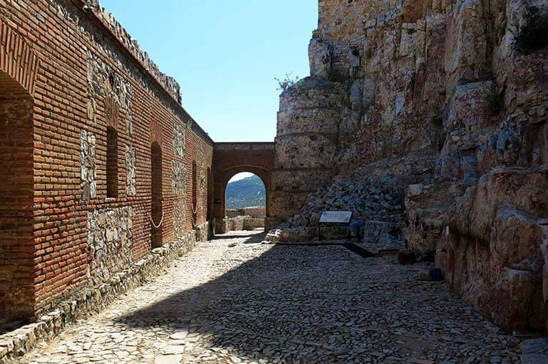
En 1.191 Rodrigo Gutiérrez Girón y su segunda mujer, Jimena, donaron a la Orden de Calatrava la mitad de las rentas que tenían en este Castillo, dejando la otra mitad a favor de los hijos del primer matrimonio. Tres años después, éstos vendieron a la Orden sus derechos del castillo por la suma de 1.000 maravedies.

Slide 22
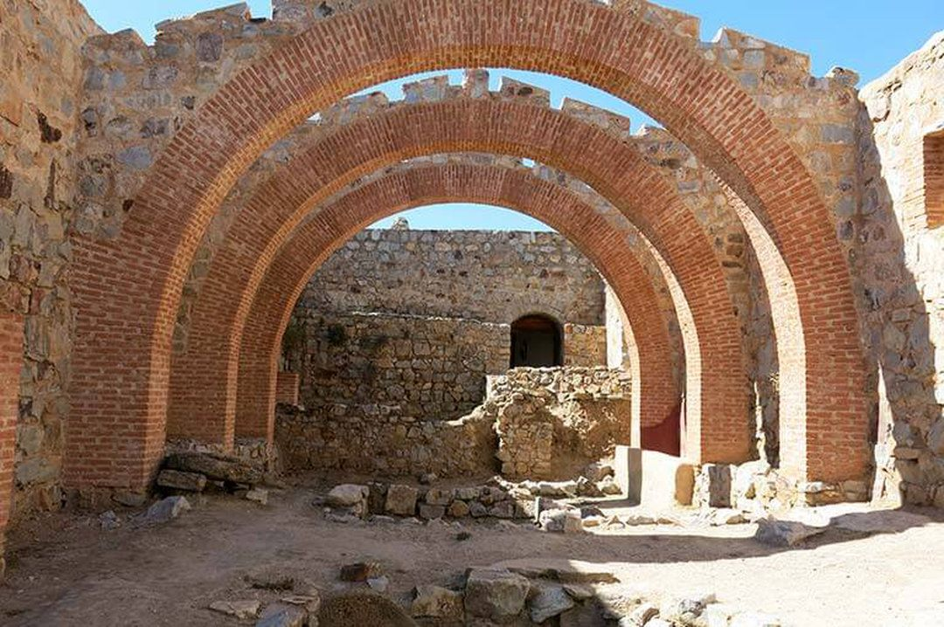
En 1201, Alfonso VIII confirmaba a los calatravos la propiedad íntegra del castillo. En 1211 los musulmanes recuperaron el cercano Castillo de Salvatierra, que no volvería al dominio de los cristianos hasta 1226; esto reforzó la importancia estratégica del cerro donde se encontraba el castillo de Calatrava la Nueva.

Slide 23
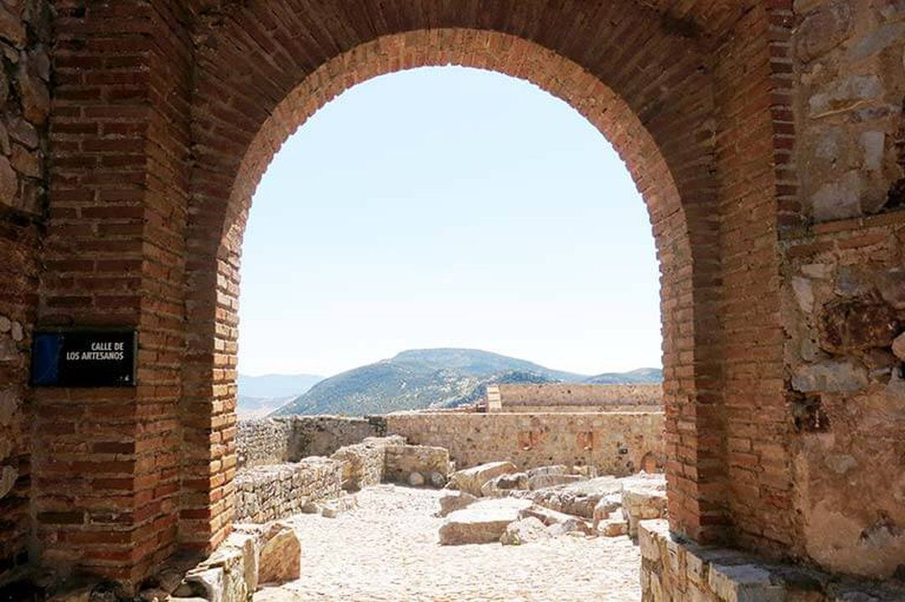
La fortaleza actual es de grandes dimensiones (46.000 metros cuadrados), y fue construida por los caballeros calatravos en los años 1213 a 1217, después de la batalla de las Navas de Tolosa, empleando como mano de obra a buena parte de prisioneros tomados en dicha batalla.

Slide 24
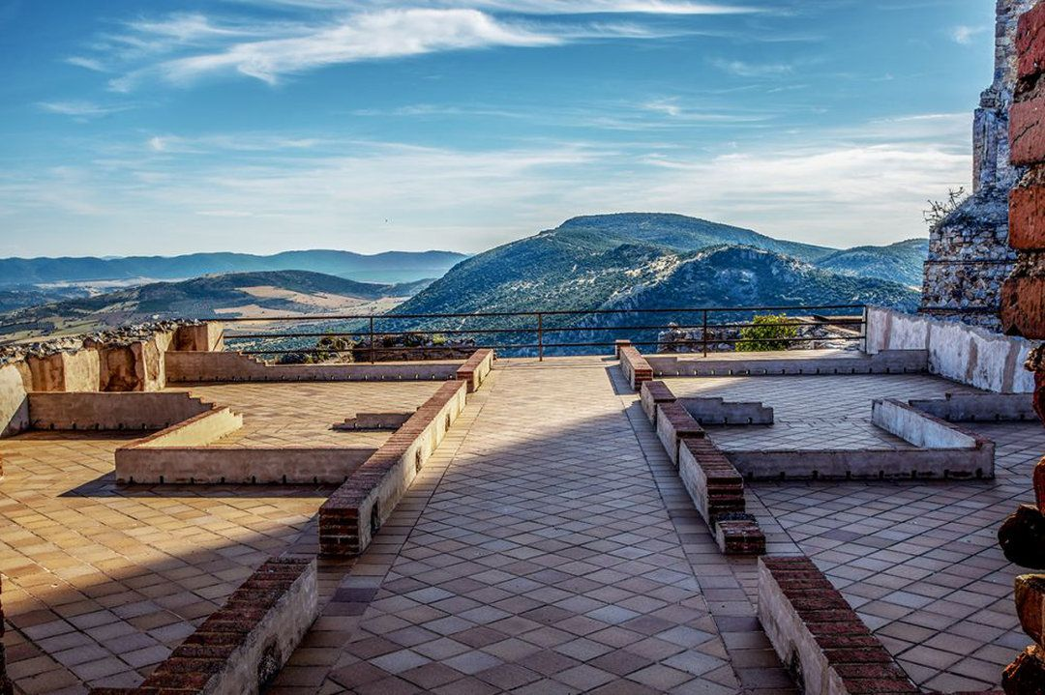
El castillo pervivió hasta el siglo XIX, en que fue abandonado tras las desamortizaciones religiosas emprendidas por el ministro Mendizábal para sanear las cuentas estatales en 1835.

Slide 25
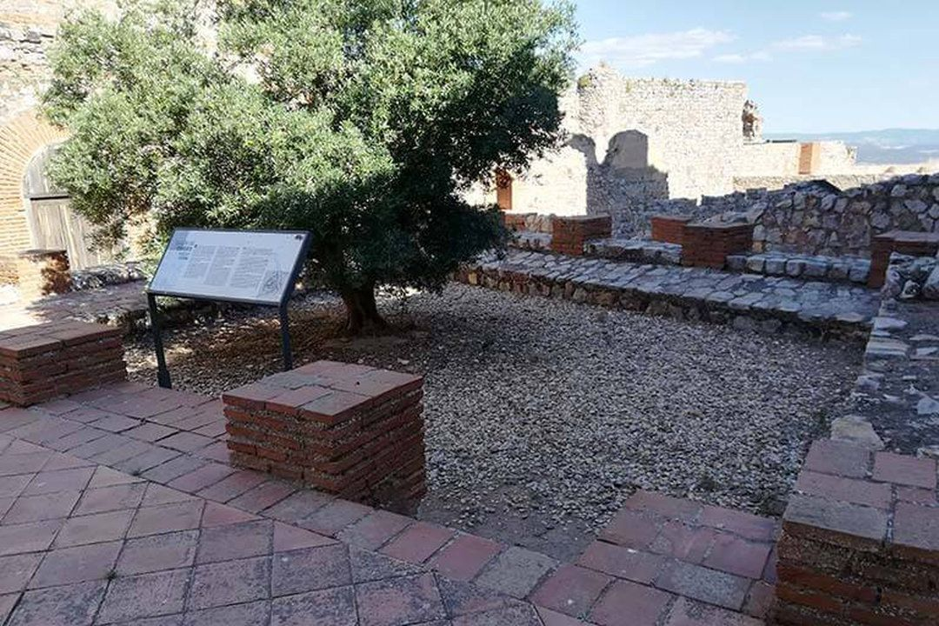
Desde la llanura se asciende a la fortaleza bordeando sus murallas exteriores y se llega a una explanada donde se abre la puerta exterior del siglo XV, que permite entrar en el recinto externo que está limitado por dos murallas casi paralelas.

Slide 26
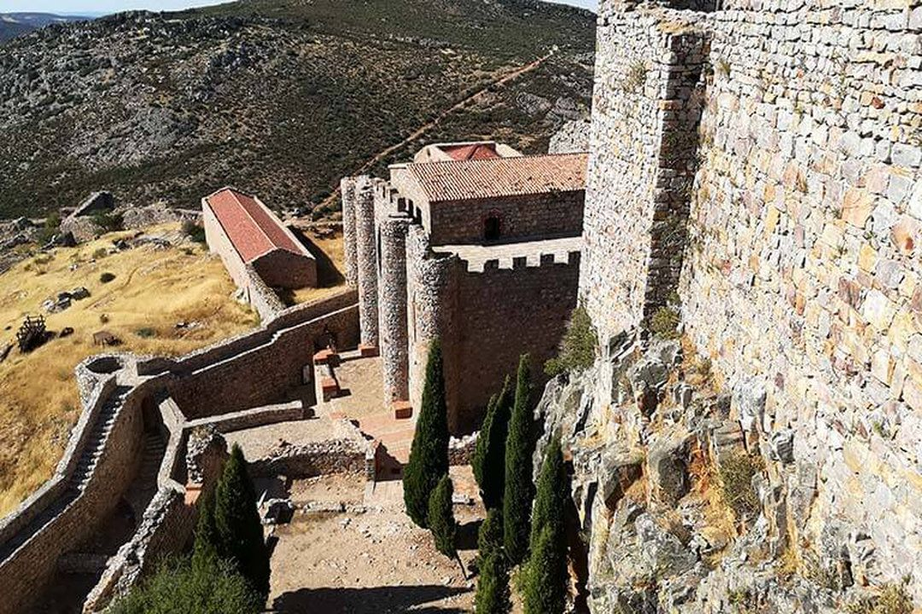
El camino continúa hacia el castillo cuyos altos muros se levantan ante el espectador. A la izquierda pueden verse diversas estancias semi-subterráneas que se pueden visitar.

Slide 27
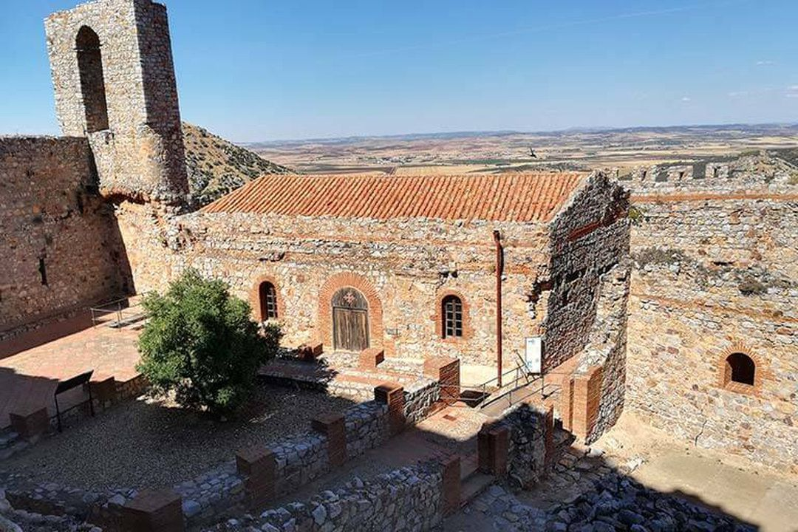
Se trata de antiguos almacenes sobre los que se levanta hoy la vivienda del guarda, que a su vez ocupa parte de la antigua hospedería.

Slide 28
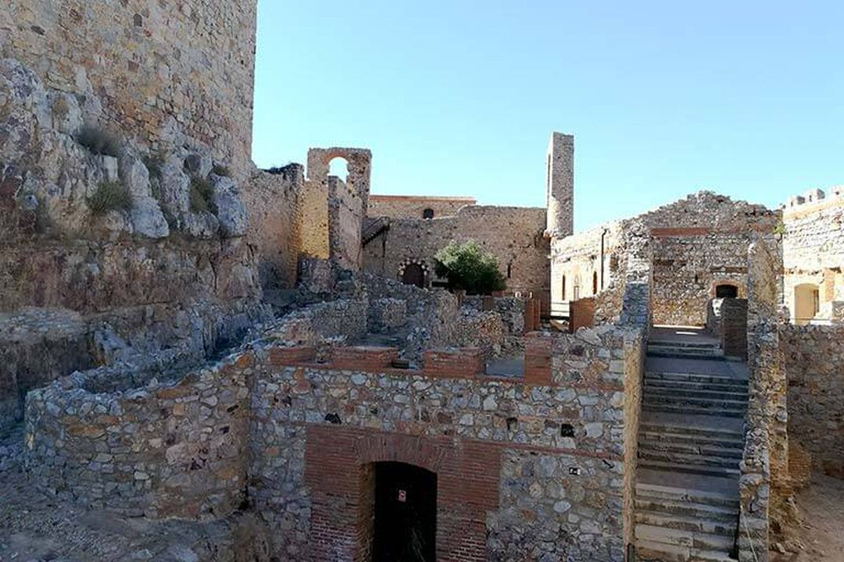
Continuando por el camino, a la derecha pueden verse enormes rocas cortadas a pico que forman la base de las murallas del castillo y a la izquierda una explanada acondicionada hoy con mesas para uso de los visitantes.

Slide 29
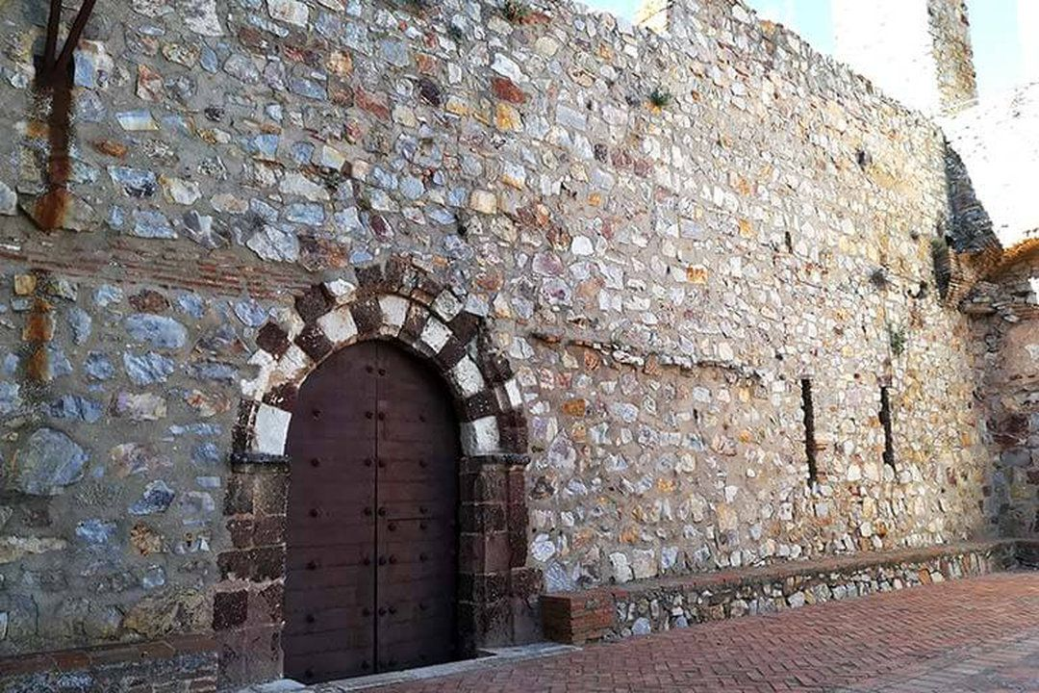
Este recinto se utilizaba para guardar el ganado, para alojar tropas en tránsito y para refugio de campesinos en caso de peligro. Desde la liza se accede a la zona del convento por una enorme cámara situada junto a la muralla, semi-subterránea.

Slide 30
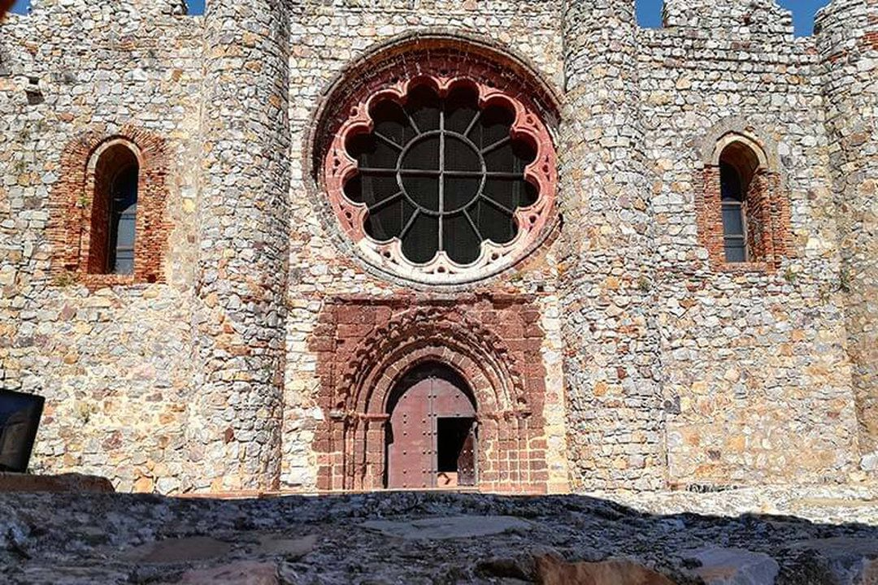
La iglesia es de estilo cisterciense. Tiene un gran rosetón en su fachada, del tiempo de los Reyes Católicos. Los contrafuertes son a modo de torreones. En el interior se ven tres amplias naves cubiertas con bóvedas de ladrillo y tres ábsides con arcos apuntados.

Slide 31
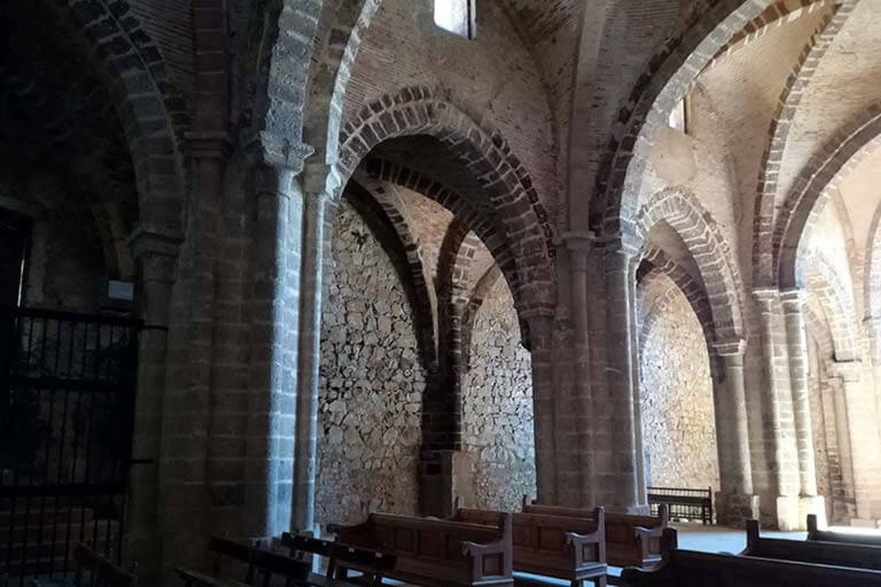
En el lado izquierdo había capillas funerarias que luego fueron tapiadas y destruidas y que están por restaurar. A la izquierda de la fachada estaba el palomar y el pozo de nieve. Había una entrada desde la liza.

Slide 32
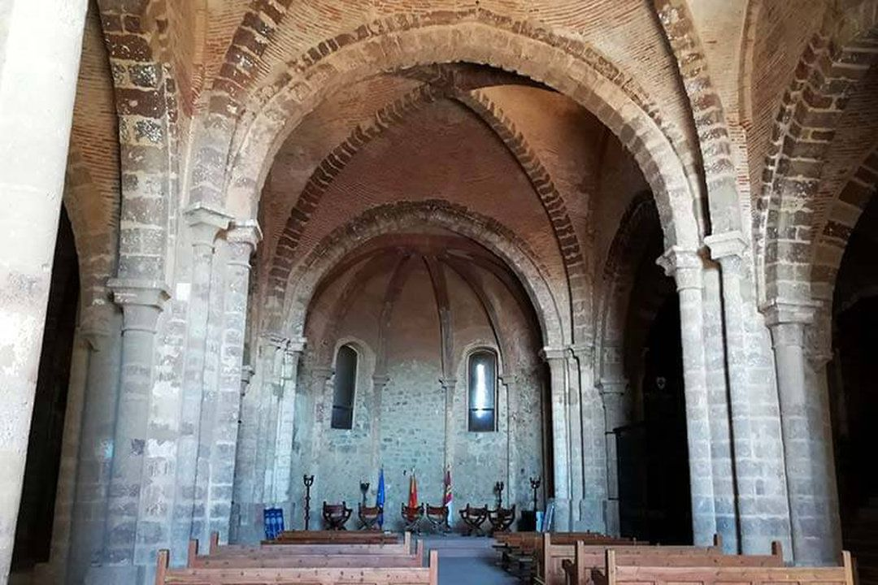
En la parte norte del Castillo se conserva su Iglesia del siglo XIII, con planta basilical de tres naves. En la iglesia, estuvo sepultado Alfonso de Molina en un suntuoso sepulcro que se encontraba cobijado por un arco en la Capilla Mayor del templo.

Slide 33
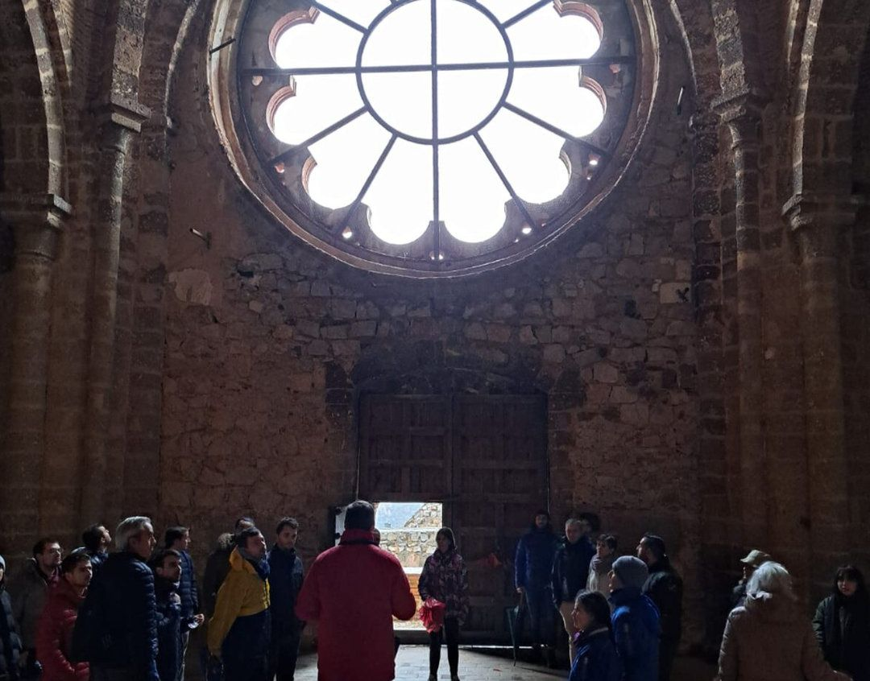
Esta tiene dos puertas de acceso, la principal llamada Puerta de la Estrella con un gran rosetón justo encima, y otra lateral que comunica de forma directa con el claustro.

Slide 34
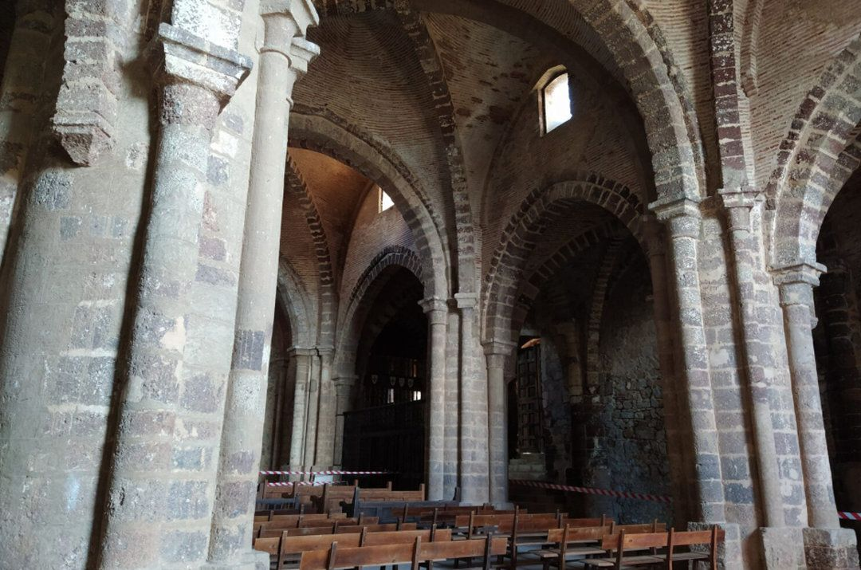
Al claustro del convento se accede por una puerta de la nave lateral derecha. Quedan vestigios de los soportes de arcadas. Detrás de este claustro hay un paso entre sus muros y los cimientos del castillo por el cual se llega a la primera puerta del recinto del castillo propiamente dicho.

Slide 35
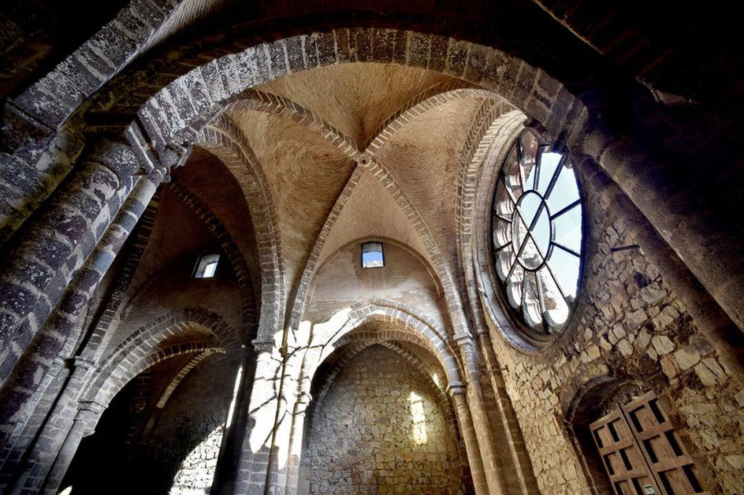
La segunda puerta se abre en los muros del castillo y da acceso a una gran caballeriza con bóveda de cañón apuntado, separada del patio de armas por pilares.

Slide 36
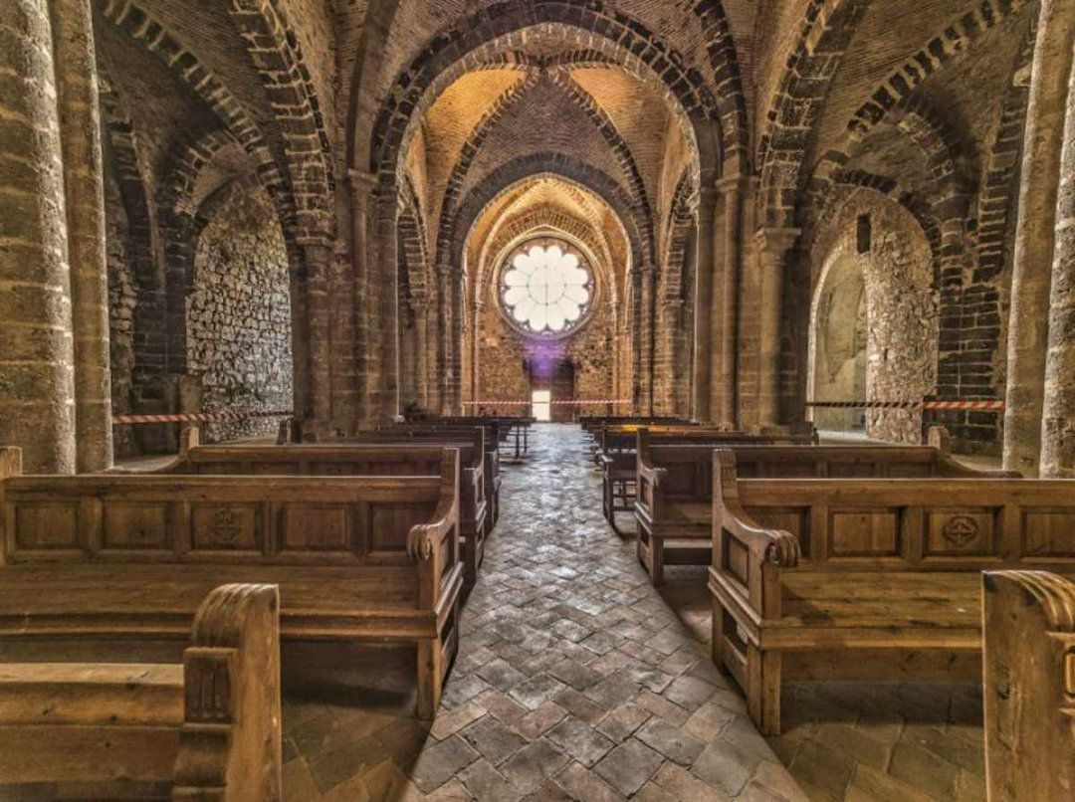
Por su emplazamiento corresponde a la tipología de castillo roquero y de colina. Por su origen, es uno de los pocos ejemplos de castillo-convento de una orden militar, con doble función militar y religiosa. De ahí el gran templo y la zona conventual.

Slide 37
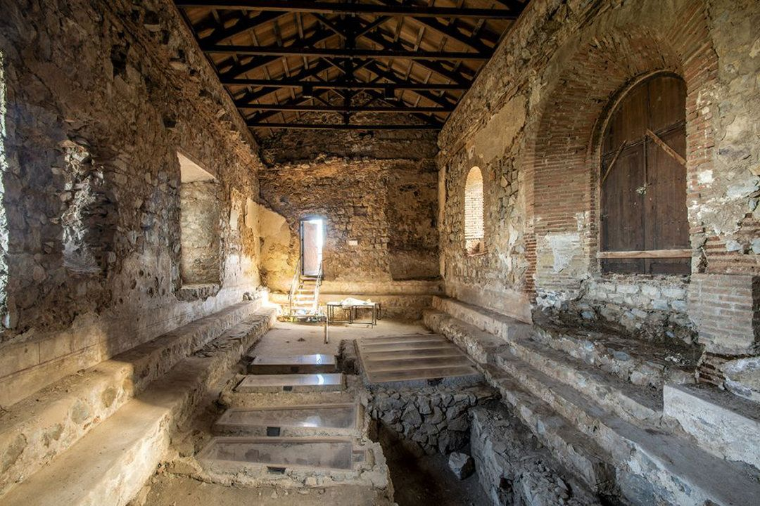
En esta cámara se situaba el cuerpo de guardia y las caballerizas. Sobre ella se levantaba la hospedería que hoy se halla muy destruida. Al salir de las caballerizas se entra en un espacio defensivo intermedio, que era un lugar de paso.

Slide 38
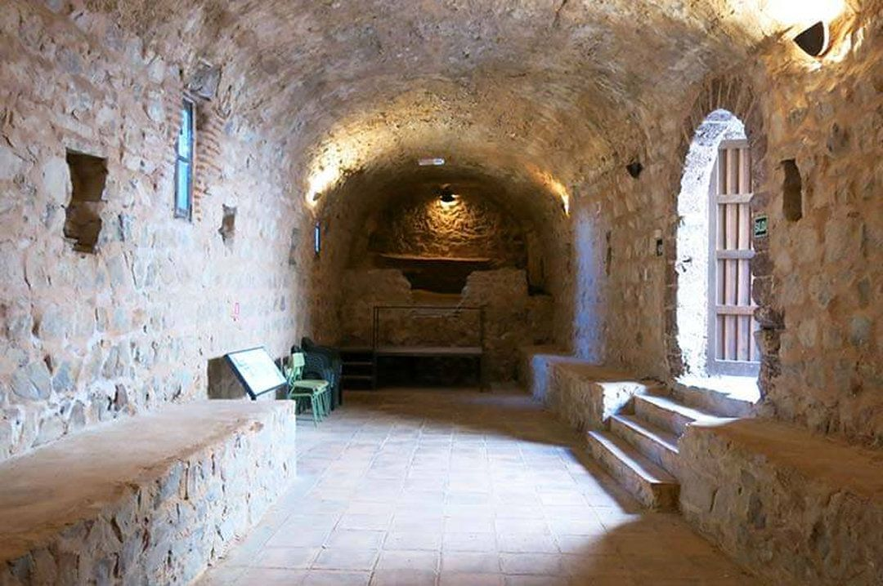
El Claustro del Castillo: Colocado en la parte sur y hoy día solo se conservan los arranques de su planta baja de ladrillo, justo al lado rodeando al claustro nos podemos encontrar zonas como el Refectorio y las Cocinas.

Slide 39
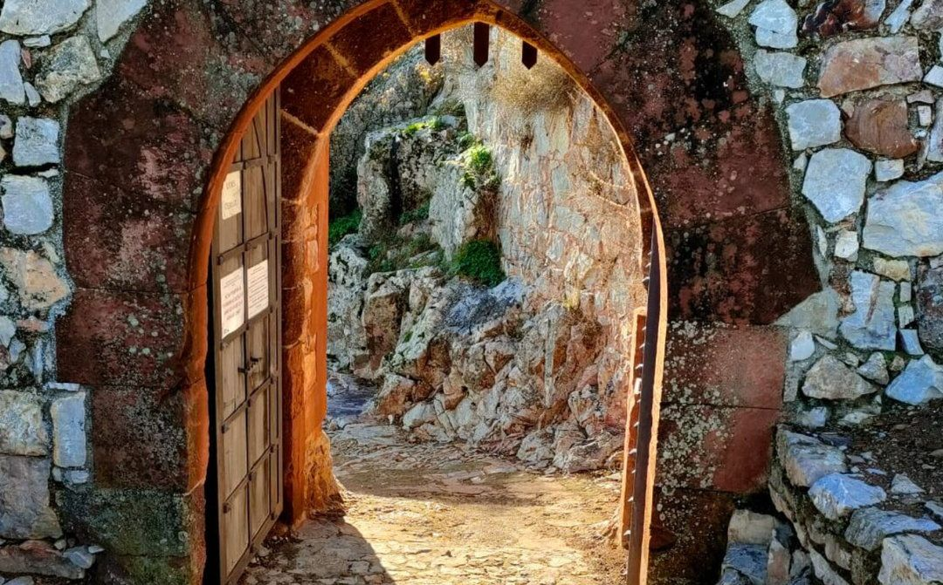
La fortaleza central se encuentra en el centro y en lo más alto de toda la fortaleza. Su primera puerta, con arco apuntado, funcionaba como barbacana que protegía la segunda puerta a la que se llega tras un recorrido en codo y a cielo raso.

Slide 40
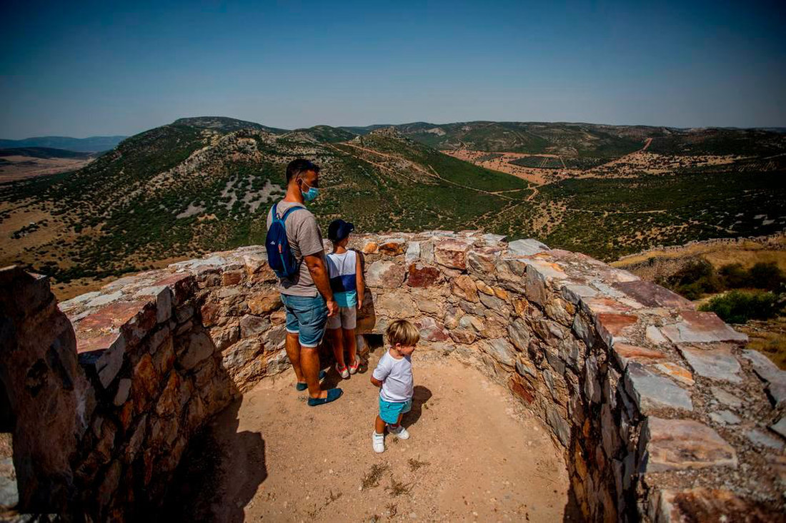
La vida, a veces, no valía nada, y estos monjes guerreros buscaban ganar el cielo a costa de entregar su vida por el cristianismo. Recuperar las tierras que les arrebataron y frenar la entrada a Europa del Islam era su principal objetivo. Sin ellos, la historia hubiera sido otra.

Slide 41
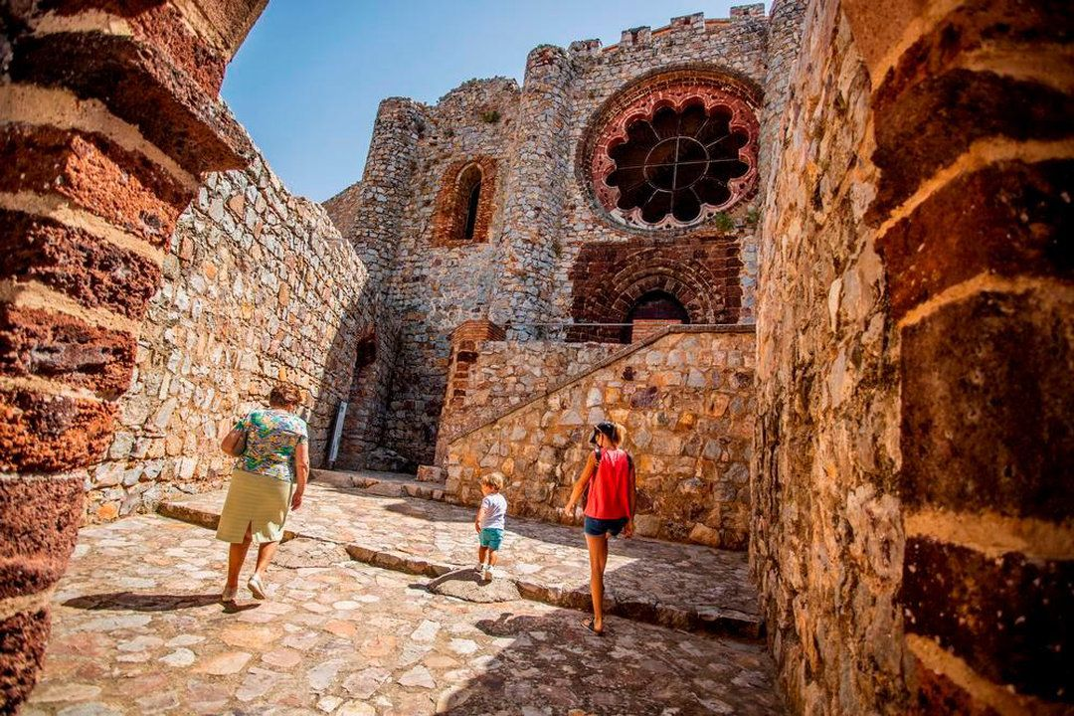
Una vez situados en el patio de armas, a la derecha hay una escalera moderna de caracol, de piedra, que accede al antiguo archivo de la Orden. A la izquierda está la entrada de la cámara del Maestre, con la Cruz de Calatrava sobre el arco apuntado. Debajo hay un aljibe.

Slide 42
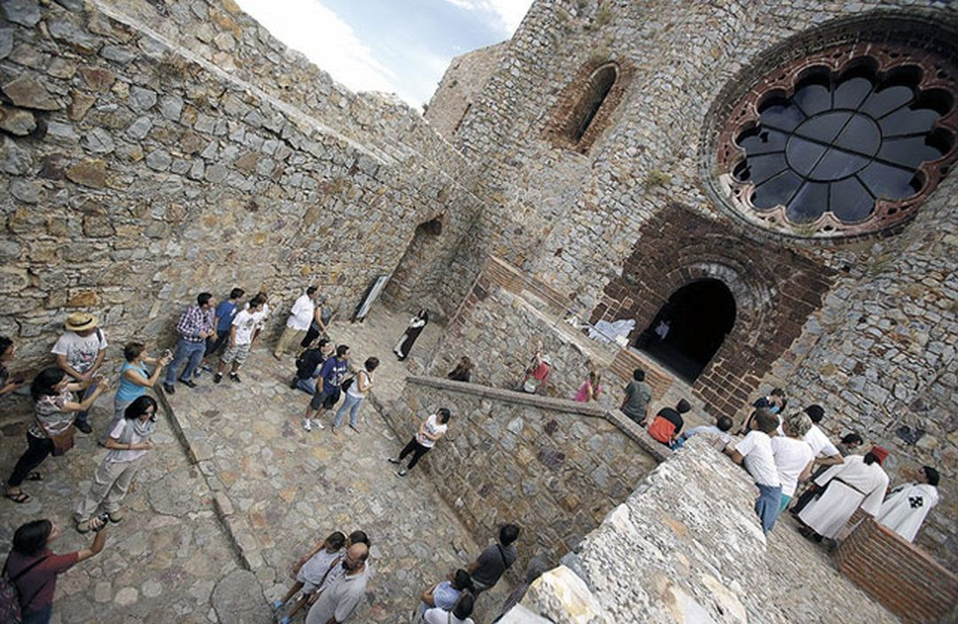
Esta escalera conduce a cuatro niveles: Primer nivel: A la derecha se entra en una cámara abovedada que se comunicaba con el piso de arriba por una trampilla en el techo. Al fondo, por una estrecha entrada se accede a un aljibe. Hay que volver a la escalera para continuar la ascensión.

Slide 43
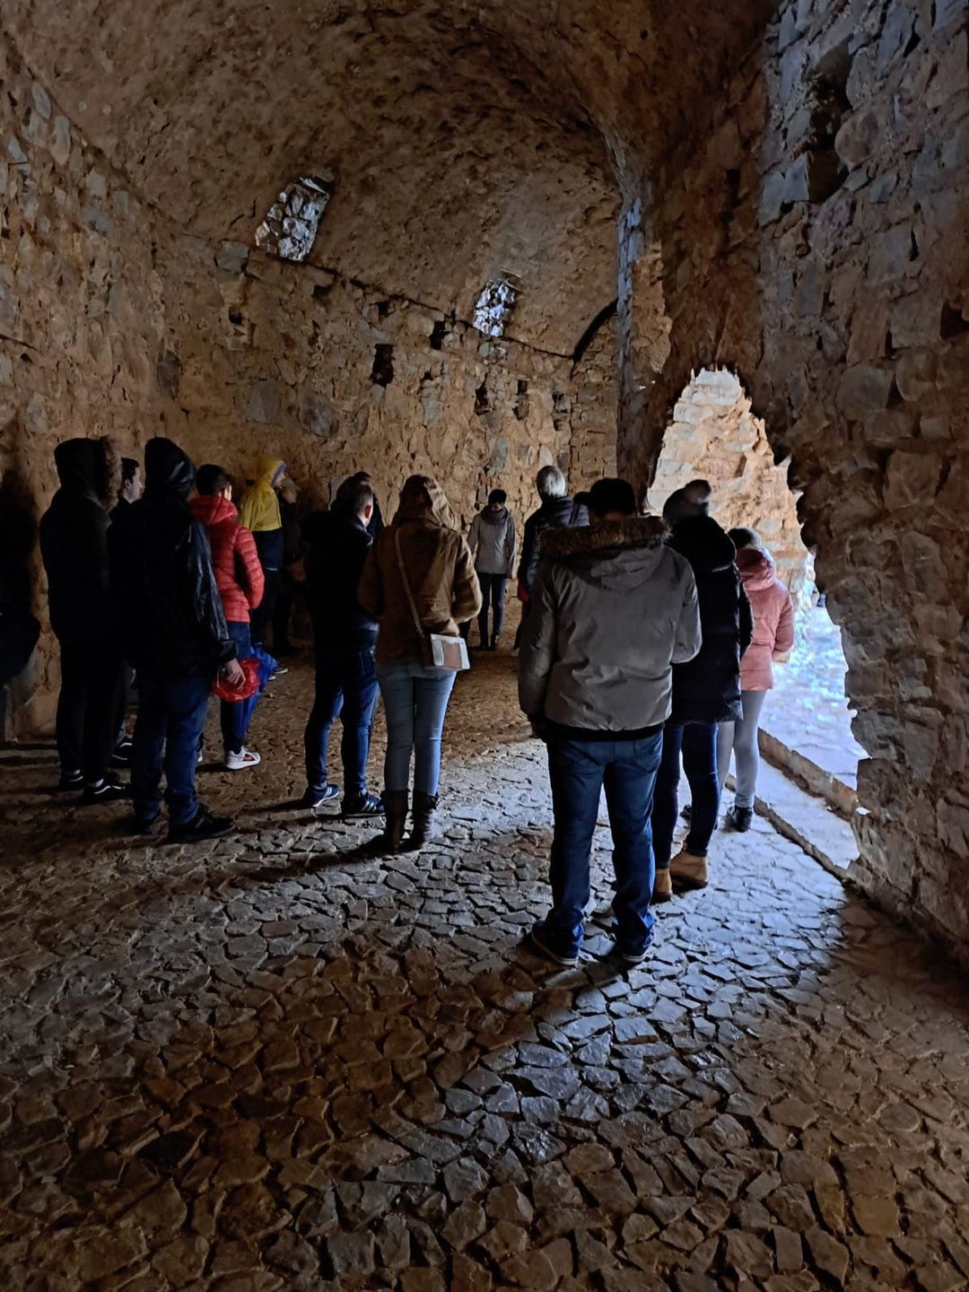
Segundo nivel: Allí se encuentra una cámara larga y estrecha que estuvo dividida en dos plantas por un suelo de madera. A la segunda planta de suelo de madera se accedía desde la plataforma en que va a desembocar la escalera si seguimos por ella.

Slide 44
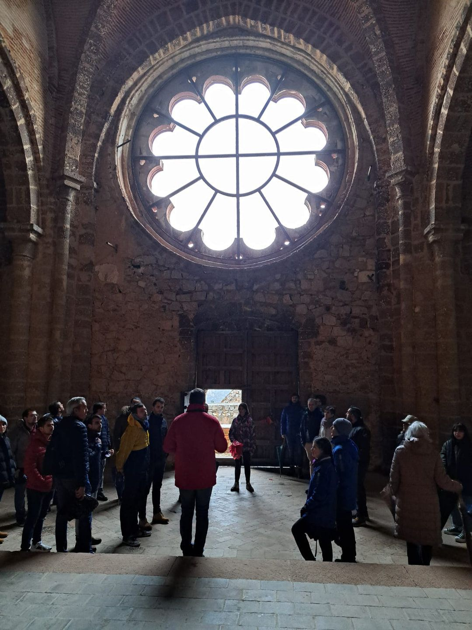
Tercer nivel: Esta plataforma era la planta principal. Sólo conserva sus muros y ventanas. Está a 20 m desde el suelo exterior. Desde ella se puede llegar al archivo (cámara abovedada con una ventana que mira al castillo de Salvatierra que está a poca distancia).

Slide 45
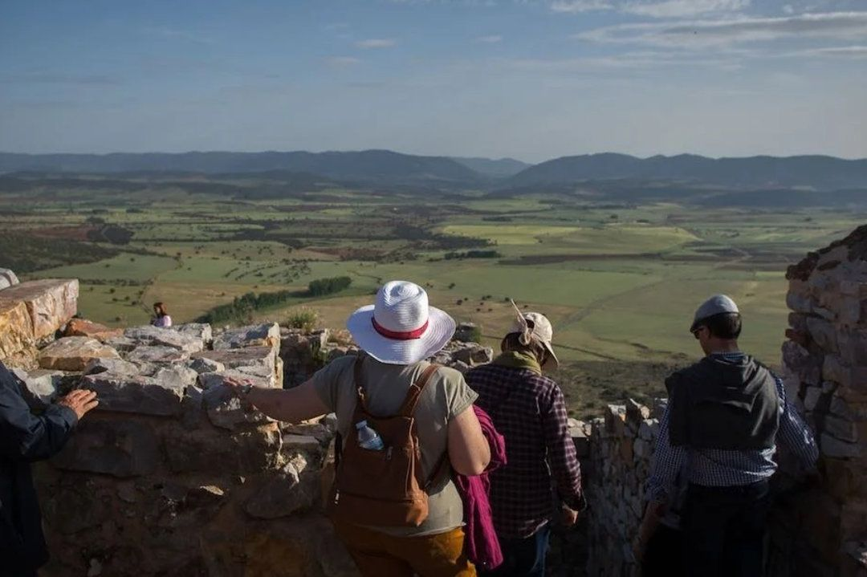
Último nivel: Desde aquí se domina todo el recinto. La vista desde la zona de los mástiles es impresionante: Al sur se ve Sierra Morena, al este, el castillo de Salvatierra y Calzada de Calatrava (pueblo concebido como granero de la fortaleza).

Slide 46
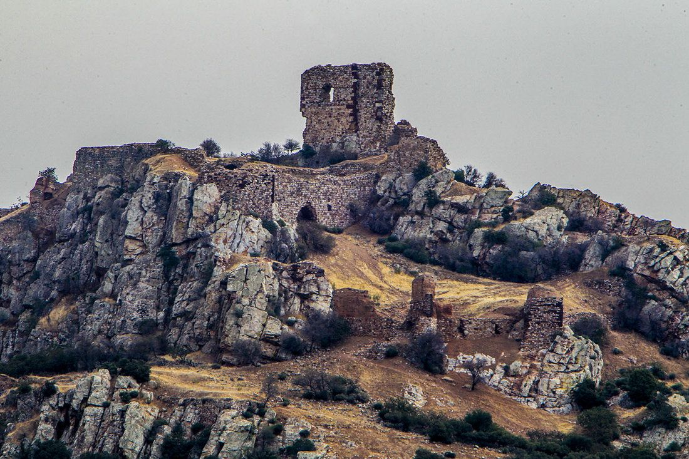
Castillo de Salvatierra
Es una fortaleza de origen musulmán. Tras la Batalla de las Navas de Tolosa, los cristianos lograron la conquista definitiva, entre 1213 y 1215, estabilizando definitivamente la zona. Aún después del traslado de la Orden de Calatrava a su definitiva sede, el castillo de Calatrava La Nueva, el castillo de Salvatierra siguió funcionando hasta el siglo XIV. Hoy todo son ruinas.

Slide 47
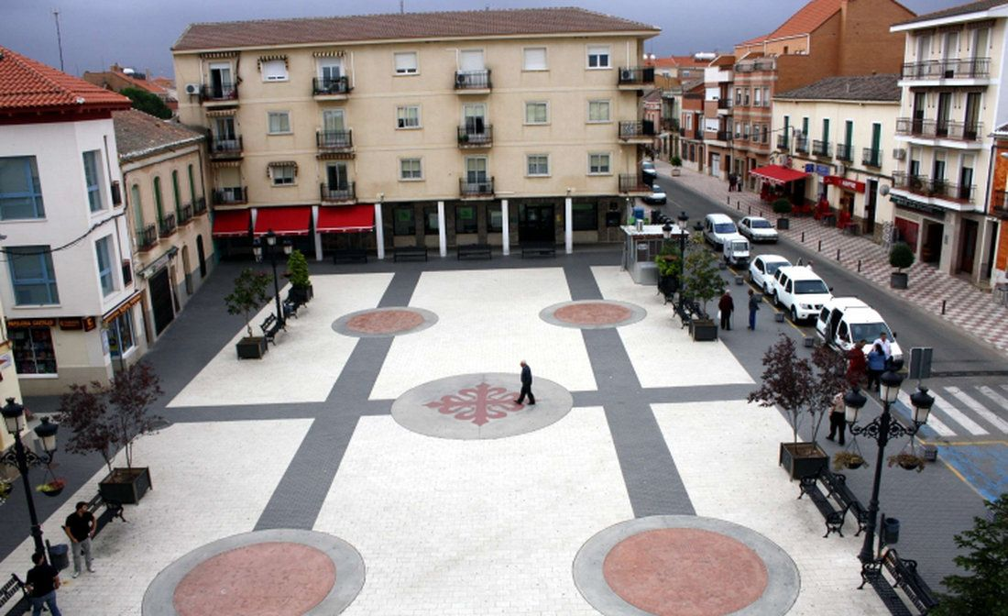
Calzada de Calatrava
Ubicado en el corazón de Ciudad Real, a 40 kilómetros de la capital de la provincia, Calzada de Calatrava es un pueblo con una rica historia y un encanto rural. Este destino es una joya oculta que ofrece a los viajeros una experiencia auténtica en un entorno tranquilo y pintoresco.

Slide 48
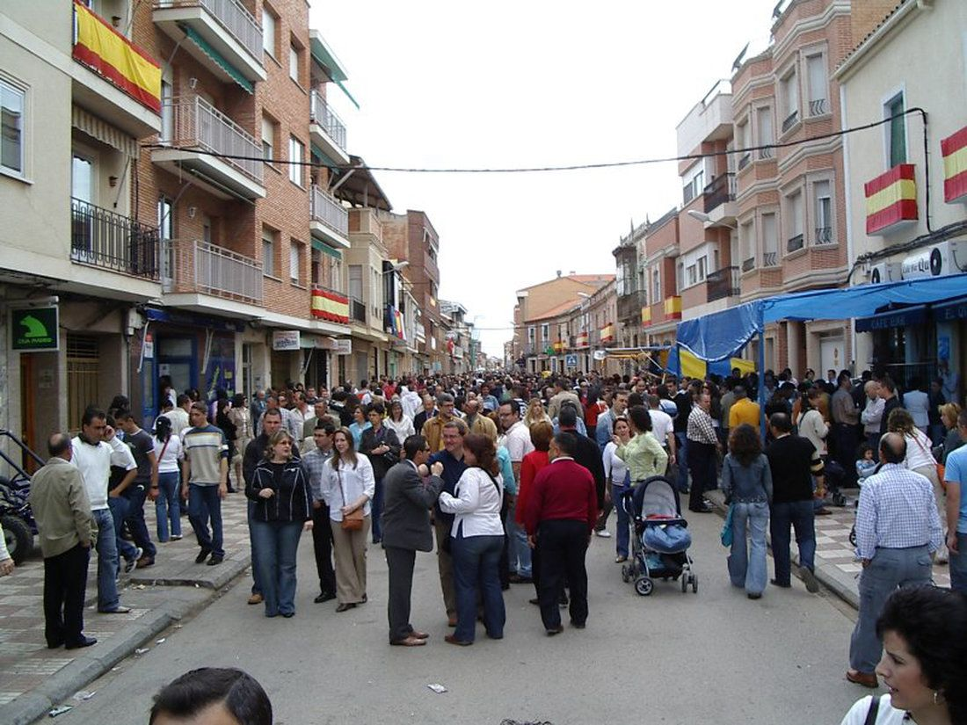
Calzada de Calatrava tiene raíces que se remontan a la Prehistoria, pero su nombre proviene de la época de los Caballeros Calatravos, una orden militar que tuvo un fuerte impacto en la región, así que hay mucho que ver en Calzada de Calatrava y en sus alrededores.

Slide 49
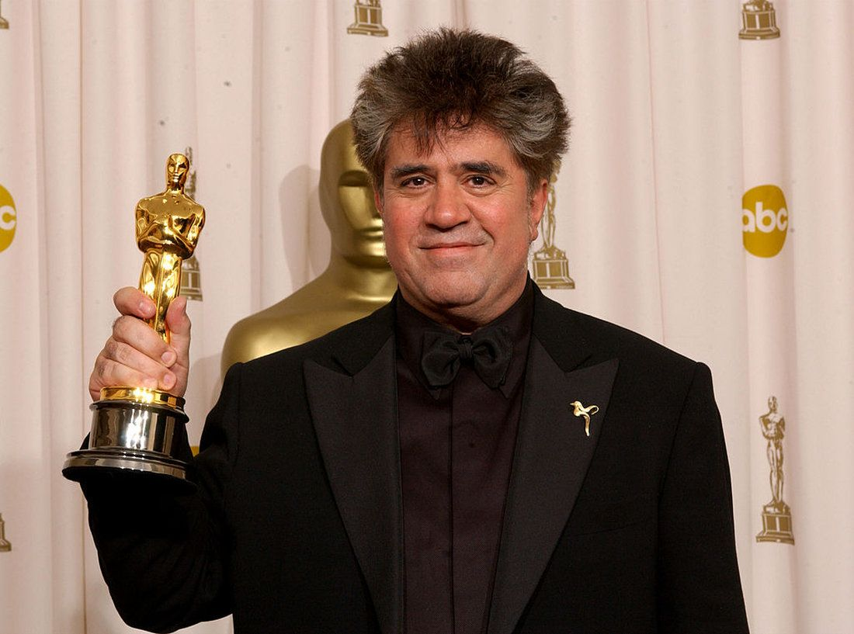
Como curiosidad, aquí nació el director de cine Pedro Almodóvar. Ganó un Oscar en el año 2000 por “Todo sobre mi madre”, en la calle Urbano Morales número 48, fue donde Pedro nació y forjó su niñez. Muy cerca de su casa, en la calle General Aguilera 7, se encuentra la casa de su abuela Raimunda.

Slide 50
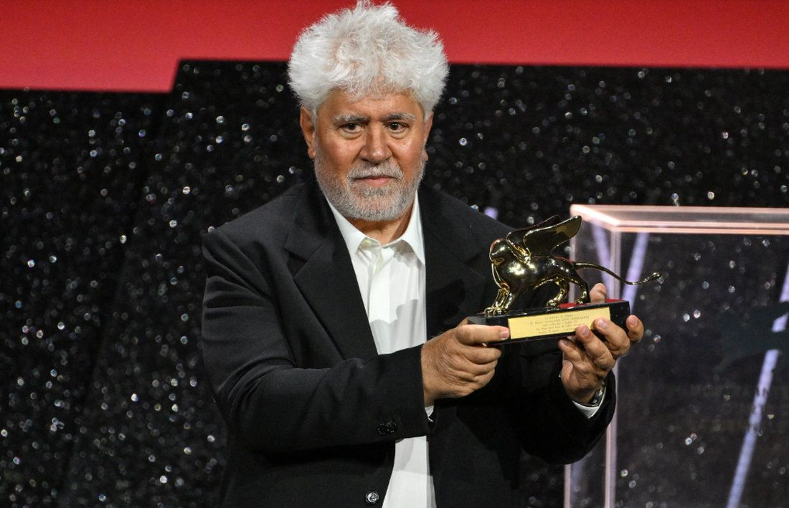
Como segunda curiosidad tengo que decir que este que os está informando, también es de allí. Pedro Almodóvar y yo fuimos vecinos hasta que se fueron a Badajoz. El vivía en la calle Urbano Morales y yo en la paralela a la suya llamada Vicente Torres. Su abuela vivía en otra paralela a la suya llamada General Aguilera, por lo tanto éramos vecinos muy de cerca. De allí también es el actor Paco Racionero.

Slide 51
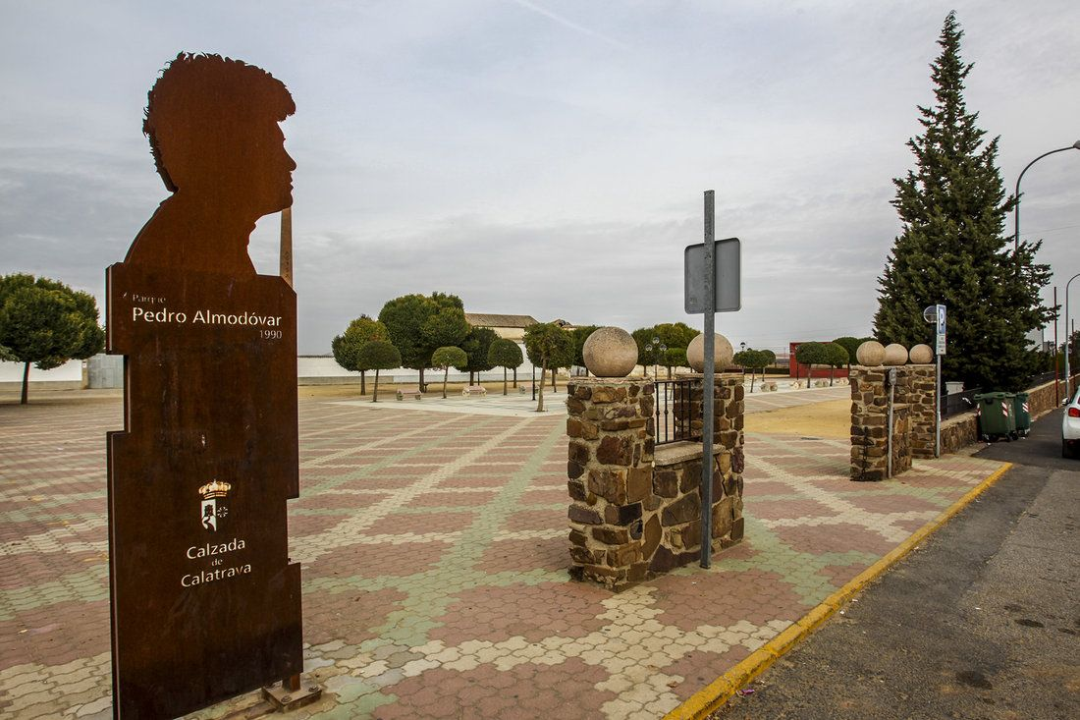
Por si fuera poco esto no es todo, ya que en 1990 fue inaugurado en su honor, el Parque Pedro Almodóvar en Calzada de Calatrava que alberga un monolito con su perfil y la escultura 'Encuadre Manchego'.

Slide 52
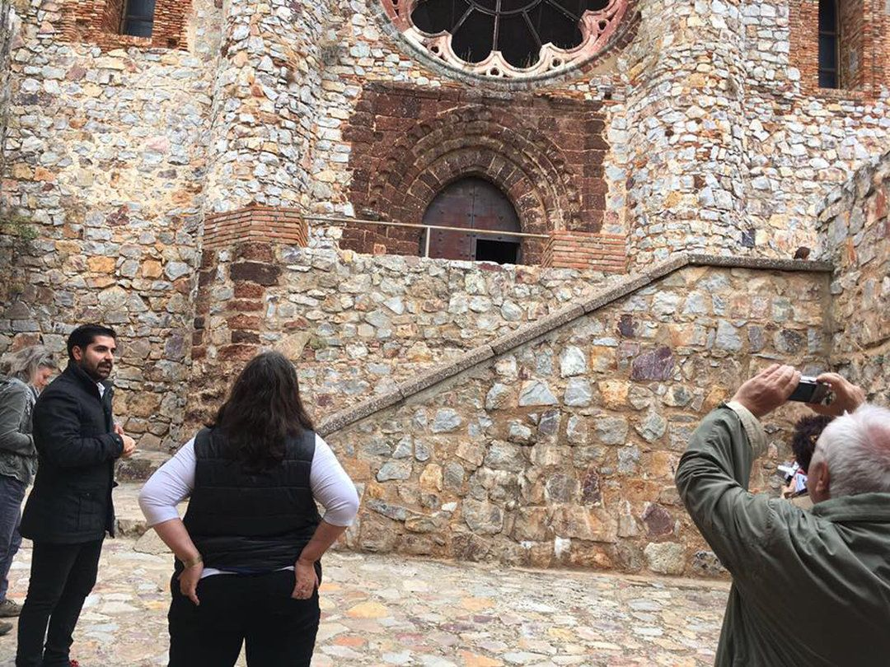
Umberto Eco afirmó que este monumento es “uno de los lugares más bellos del mundo” y Peter Walter, productor en España de la serie Juego de Tronos, lo definió como un lugar "fantástico, mágico", "lo que solemos buscar", "espacios sin demasiadas cicatrices de la civilización moderna”.

Slide 53

La visita de los productores de Juego de Tronos en busca de posibles escenarios para la serie contribuyó a popularizar el monumento en toda España y, aunque finalmente no pudimos ver cumplido ese sueño, la mera noticia multiplicó el número de visitantes.

Slide 54

La carretera faldea en torno al alto cerro hasta una explanada que sirve de aparcamiento, ya a las puertas de la fortaleza. El viajero atraviesa una nave profunda cubierta por bóveda de medio cañón y al salir al aire libre advierte que el castillo contiene otro más elevado.

Slide 55

En lo más alto de un cerro llamado "El Alacranejo" y con unas magnificas vistas de la Meseta Castellana se ubica este maravilloso conjunto medieval declarado Bien de Interés Cultural con la categoría de Monumento Histórico.

Slide 56

El viajero está a punto de penetrar en la sede de la poderosa Orden de Calatrava, una comunidad de monjes y soldados de élite fundada en 1158 por Raimundo de Fitero y su amigo, el fraile aventurero Diego Velázquez. Estos caballeros se ofrecieron, como si de una loca apuesta se tratase, a contener el empuje sarraceno (o musulmán) a las puertas de la ciudad de Calatrava, a unos 50 kilómetros de aquí, en Carrión, a orillas del Guadiana.

Slide 57
Música Enlazada:
Títulos:
- Nada se pierde nunca ( Nathan Stornetta )
- La Procesión ( Julie Berthollet )
- Los Caballeros de la Tabla Redonda ( Nick Glennie )
- El espíritu de Caballería ( Nick Glennie )

Slide 58







¿Te ha gustado?
Puedes ver más entrando
Aquí
Además puedes recibir powerpoints en tu correo electrónico suscribiéndote aquí:

